Slide 1
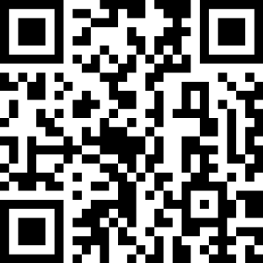
查詢證照系統操作介紹
台灣急救教育推廣與諮詢中心cpr.org.tw

Slide 2
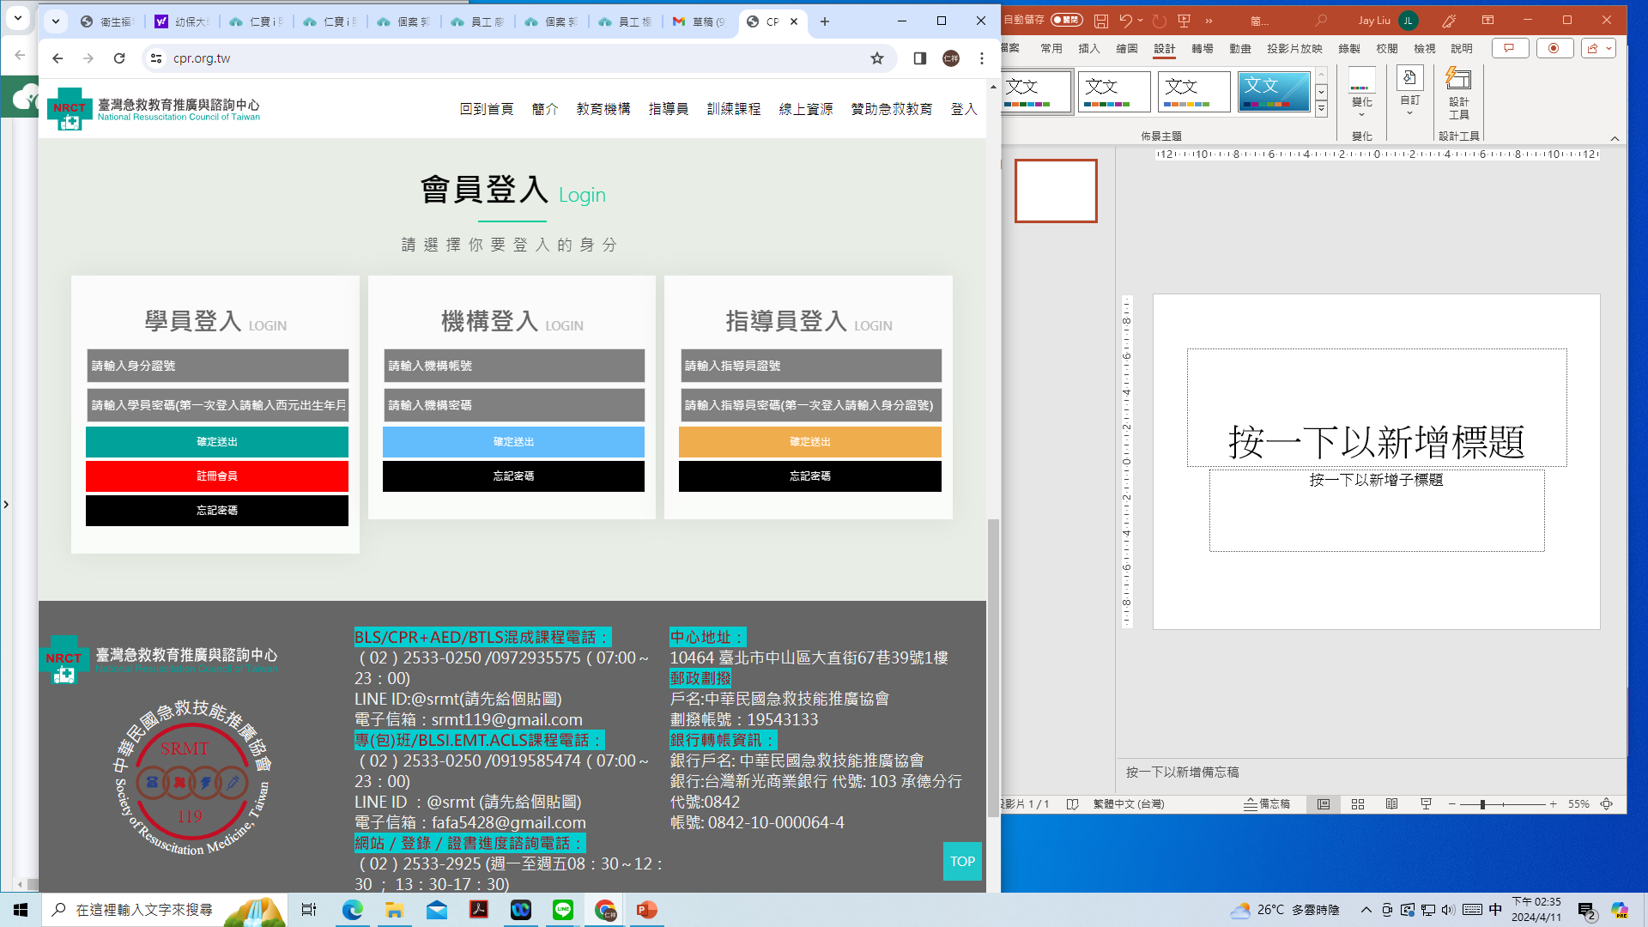
cpr.org.tw
台灣急救教育推廣與諮詢中心

Slide 3
cpr.org.tw
台灣急救教育推廣與諮詢中心

Slide 4
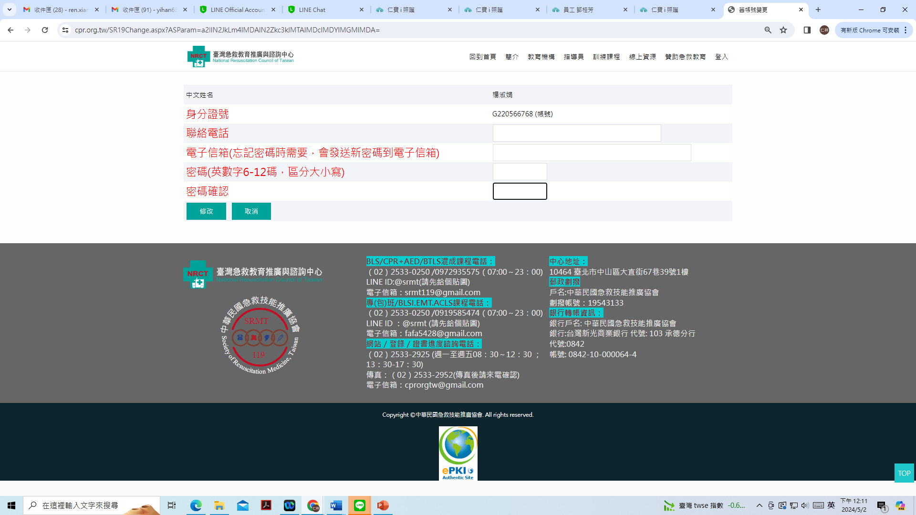
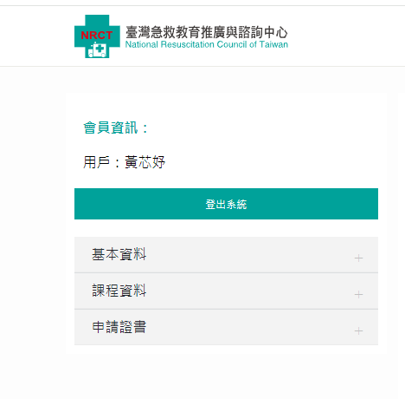
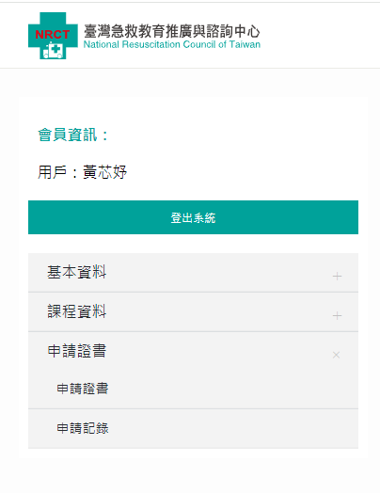
名

Slide 5
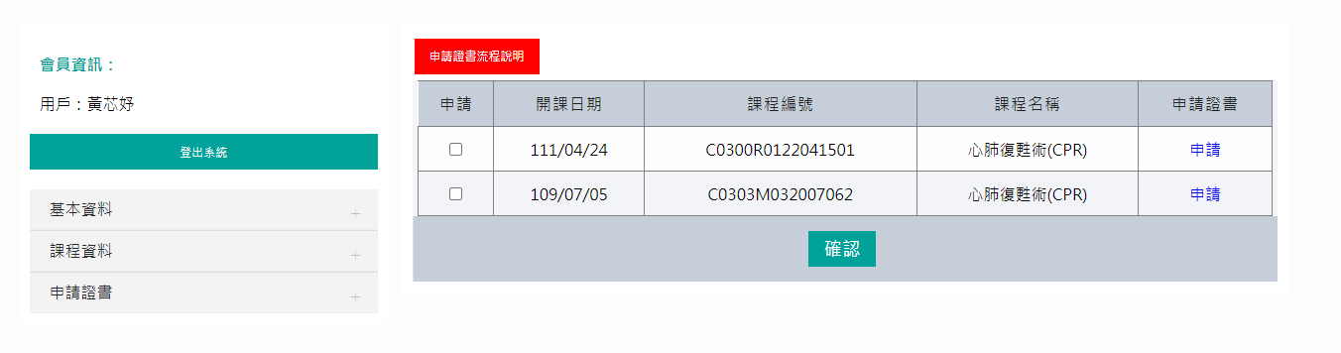
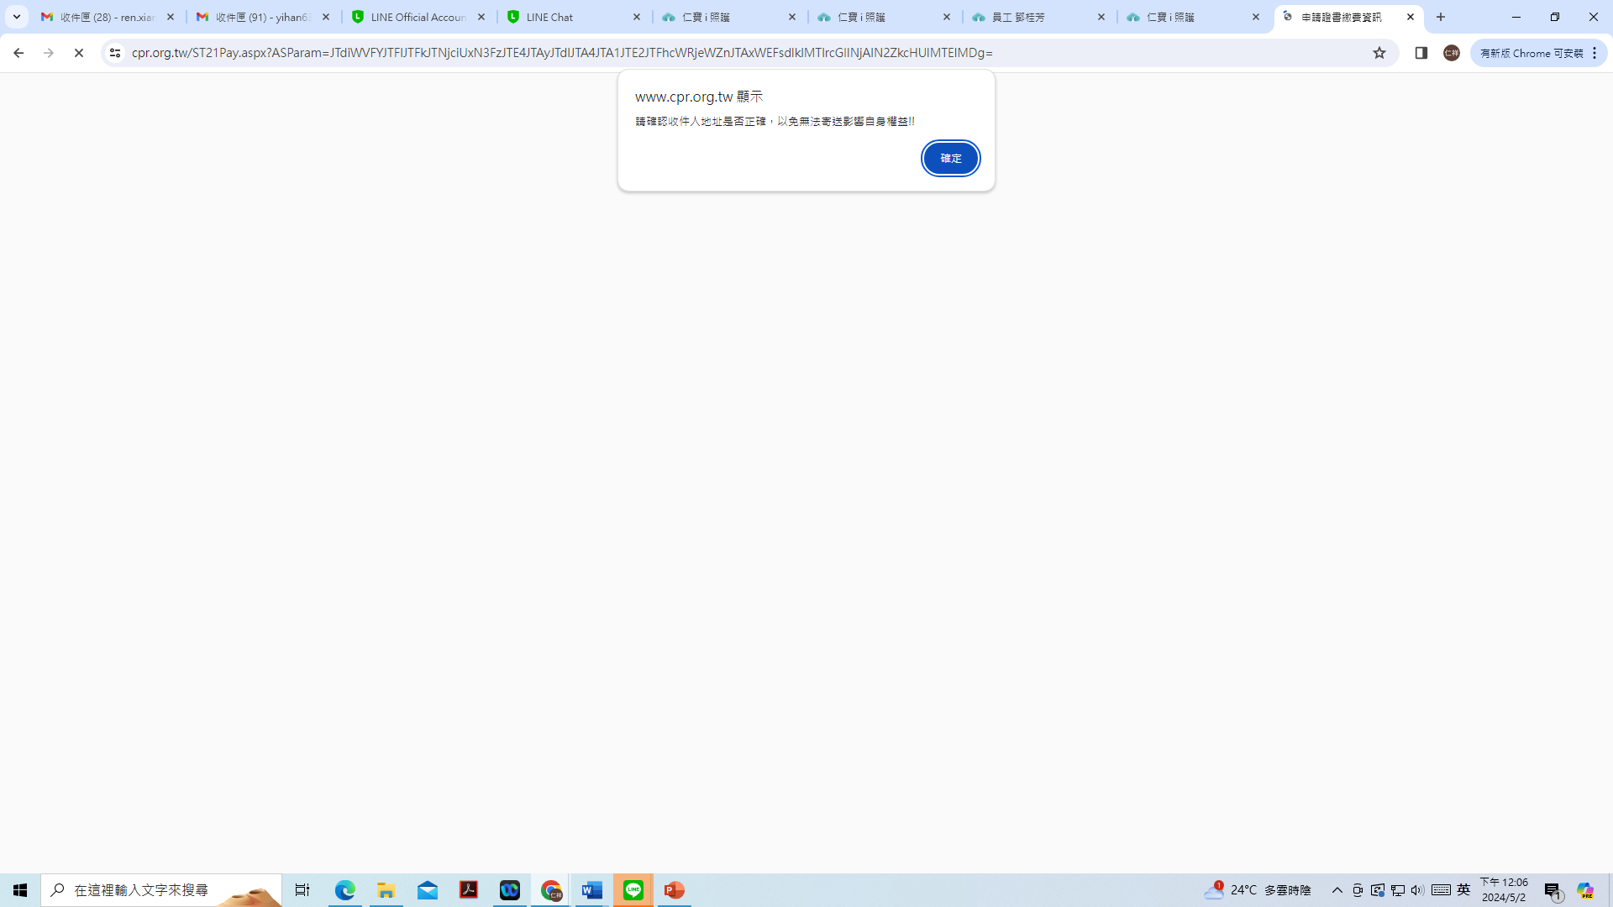
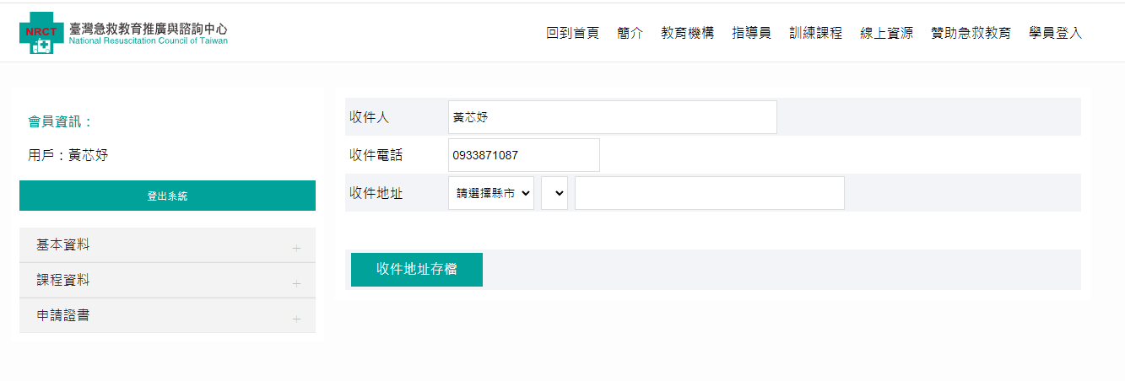
名
113/04/14
名
名
名
名
名
核對(開課日期)打勾後點選確認
名
名
名
確認，收件人、電話、地址

Slide 6
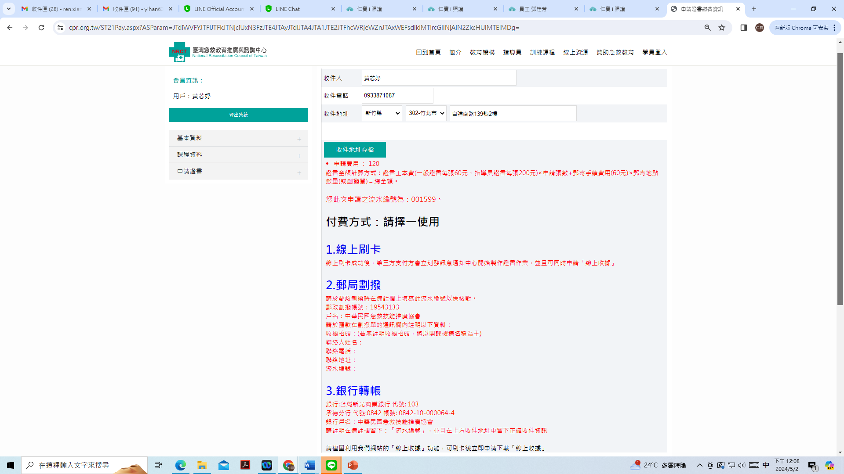
名
名
名
名
名
名
確認，流水編號
選擇付費方式

Slide 7
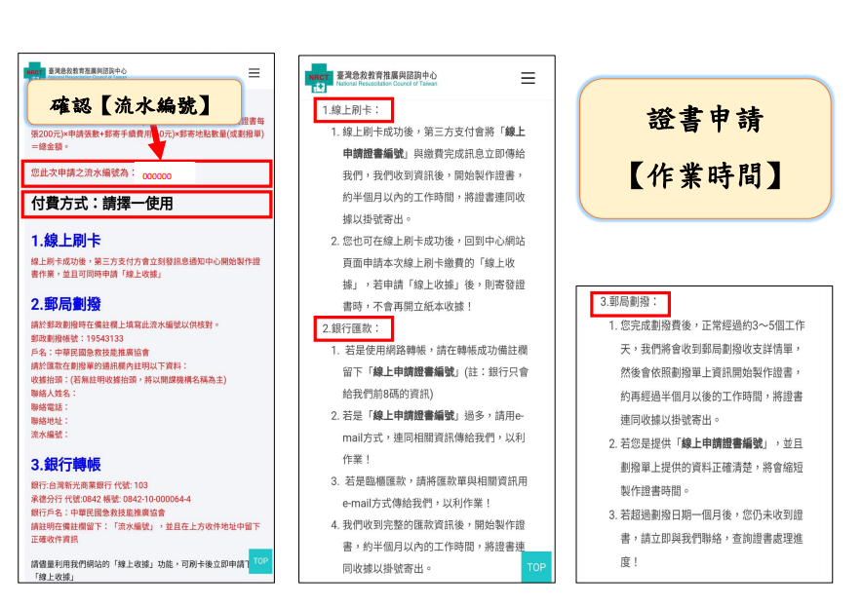

Slide 8
網址:cpr.org.tw
台灣急救教育推廣與諮詢中心

